Slide 1
ПОРТФОЛИО ВОСПИТАТЕЛЯ
Полеевой Веры Алексеевны
МДОУ ЦРР д/с №31 «Рябинка»
Общеразвивающего вида
п. Новый Быт Чеховский р-н

Slide 2
Общие сведения
Дата рождения:
21. 03. 1961г.
Образование:
среднее специальное, Орехово-Зуевское педагогическое
училище, 1988 г.
Специальность:
дошкольное воспитание

Slide 3
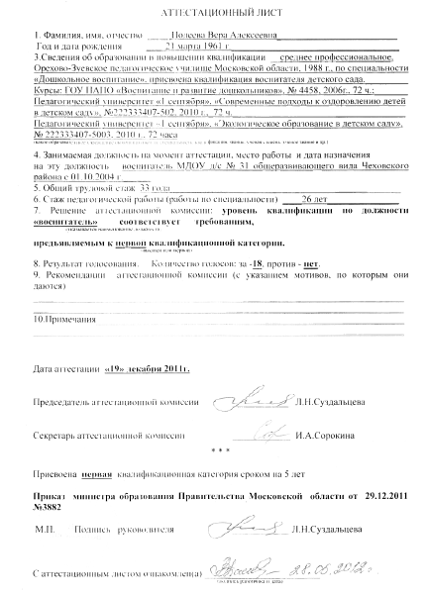
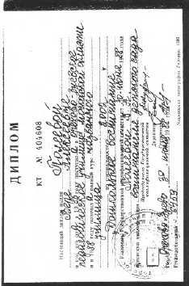
Стаж работы:
а) общий 35 года
б) общий педагогический
28 лет
в) педагогический в данном
учреждении 28 лет
Место работы: МДОУ
детский сад №31 «Рябинка» общеразвивающего вида
Занимаемая должность: воспитатель
Категория _1___ (Приказ министра образования Правительства Московской области от 29.12.2011 №3882)
Предоставленная
документация:
2012– 2013 года

Slide 4
Мой девиз
Воспитатель сам
должен быть воспитан.
Карл Маркс

Slide 5
Знание и использование современных образовательных технологий
здоровьесберегающие технологии
проектные технологии
информационные технологии
технология портфолио

Slide 6
Работаю по программам

Slide 7
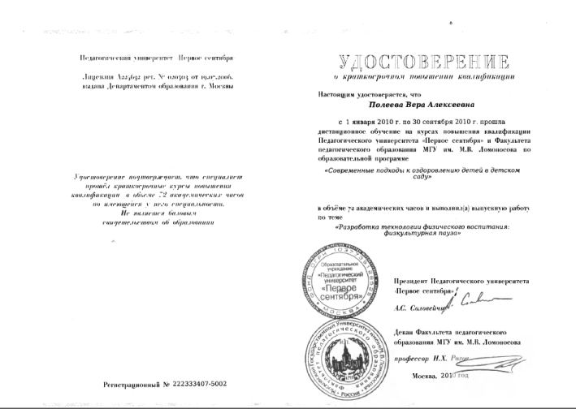
Повышение профессиональной компетентности на курсах

Slide 8
Разработка и реализация авторской программы

Slide 9
Участие в мероприятиях

Slide 10
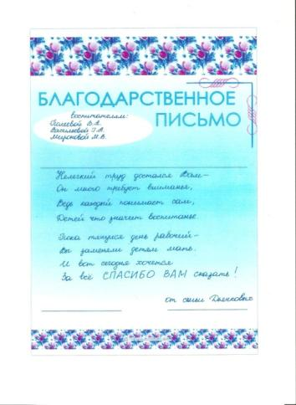
Мои достижения

Slide 11
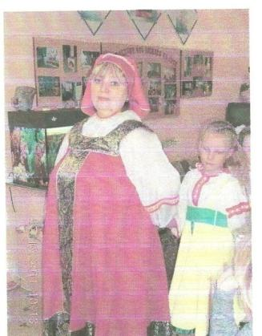
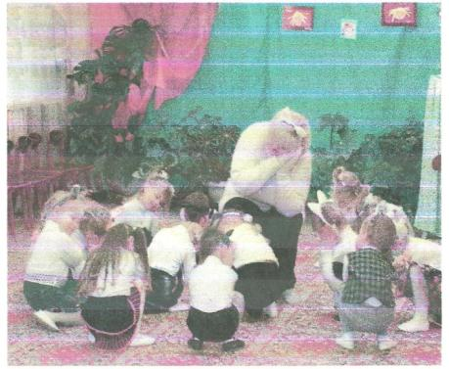
Участие воспитанников в мероприятиях

Slide 12
Работа с родителями
Использую традиционные
формы работы:
Беседы
Консультации
Родительские собрания
Анкетирование
Совместные праздники
Участие в конкурсах рисунков и поделок
Участие в благоустройстве территории ДОУ

Slide 13
СПАСИБО ЗА ВНИМАНИЕ

Slide 14
Автор шаблона – Коровина Ирина Николаевна
http://corowina.ucoz.com/
Использованы ресурсы:
Солнышко - http://www.dietaonline.ru/community/post.php?topic_id=30706&page=43
Фон - http://www.gpark.kz/gdefon/download/241668?PHPSESSID=8e2f6e45406bb9e6af6c1e6d59252946

